Slide 1

VERS LE BAC 2027
https://www.education.gouv.fr/reussir-au-lycee

Slide 2
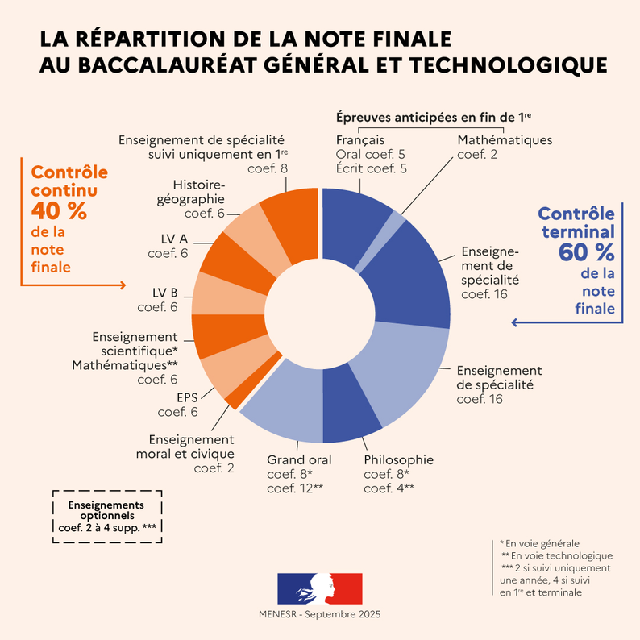
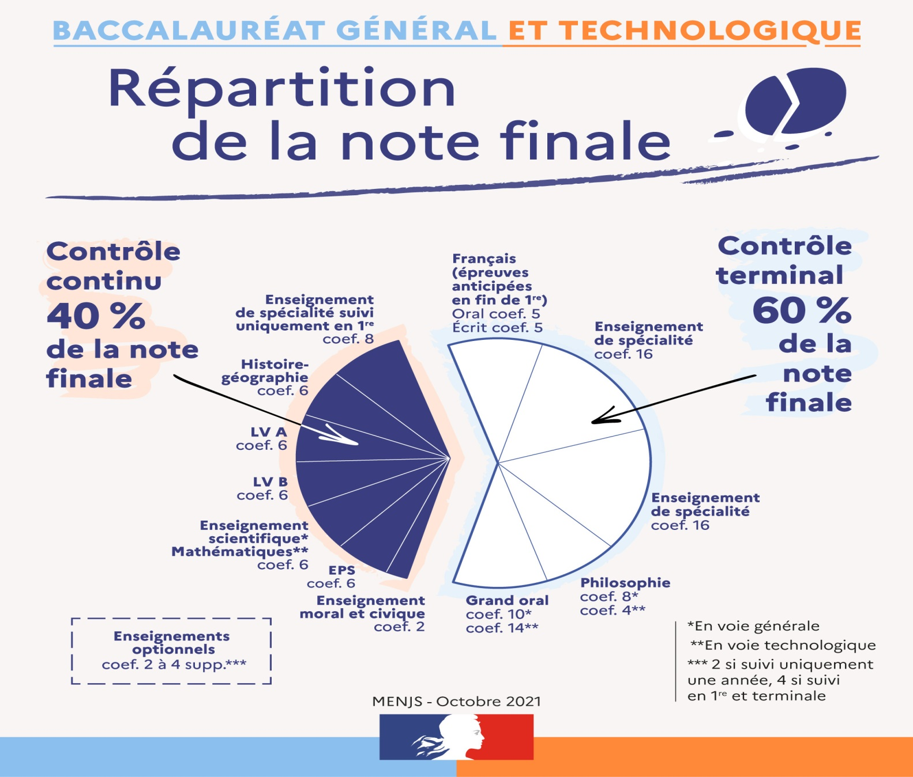
Composition de la note du bac
Cas général (hors ESABAC, EURO, OPTIONS)

Slide 3
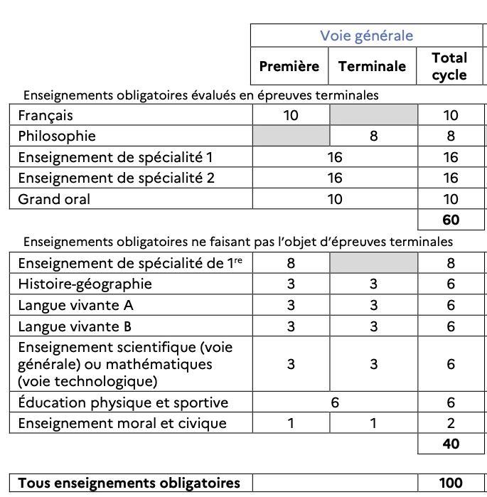
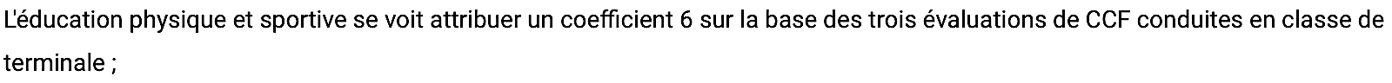
COMMENT SE REPARTISSENT LES 40% DE CONTROLE CONTINU?
Notes des bulletins
*
*
https://www.education.gouv.fr/bo/21/Hebdo30/MENE2121270N.htm

Slide 4
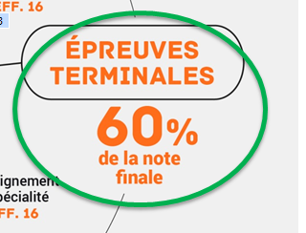
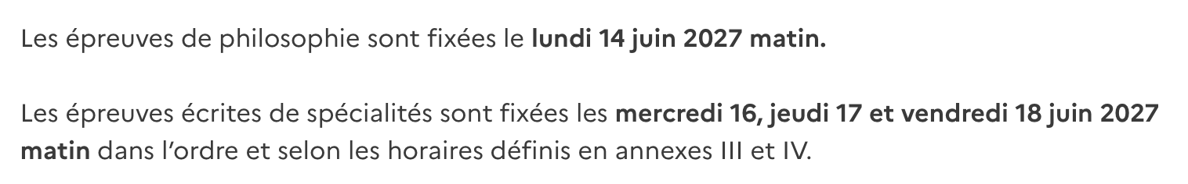
ET LES ÉPREUVES TERMINALES ?
EN PREMIERE | EN TERMINALE
Français écrit : Coef. 5 | Spécialité 1 : Coef. 16
Français oral : Coef. 5 | Spécialité 2 : Coef. 16
Mathématiques : Coef. 2 | Philosophie : Coef. 8
 | Grand oral : Coef. 8
QUELLES DATES ?

Slide 5
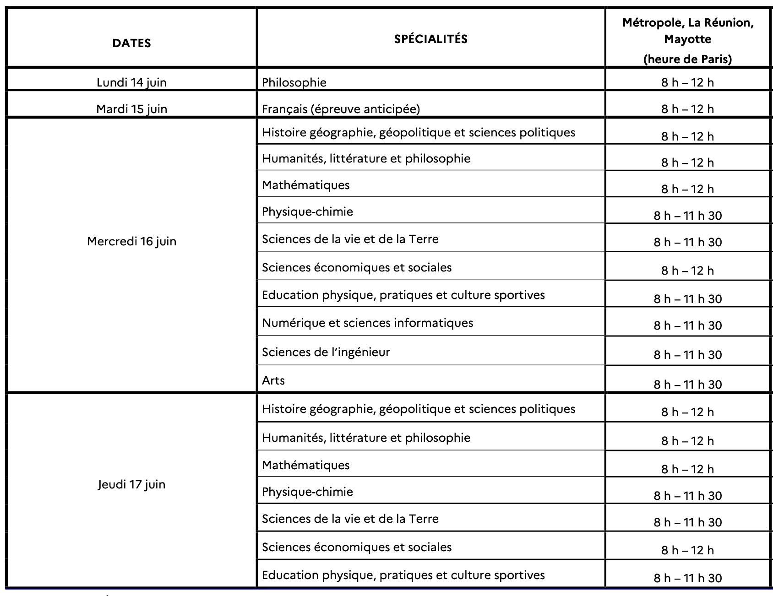
Calendrier 2027

Slide 6
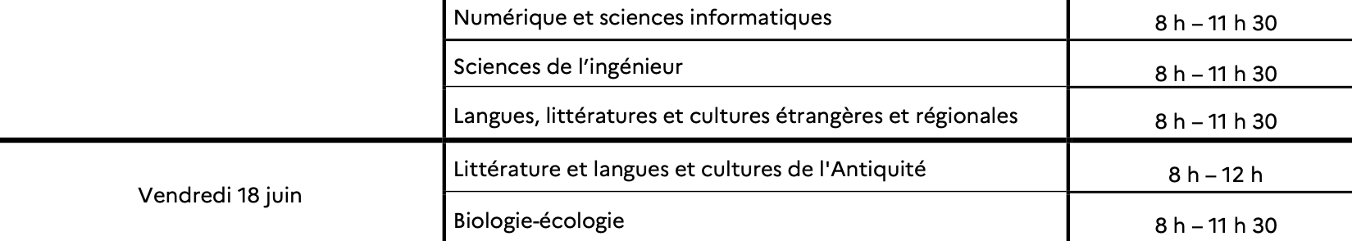
https://www.education.gouv.fr/sites/default/files/document/annexe-iii-session-2027-calendrier-des-epreuves-ecrites-du-baccalaureat-general-519826.pdf

Slide 7
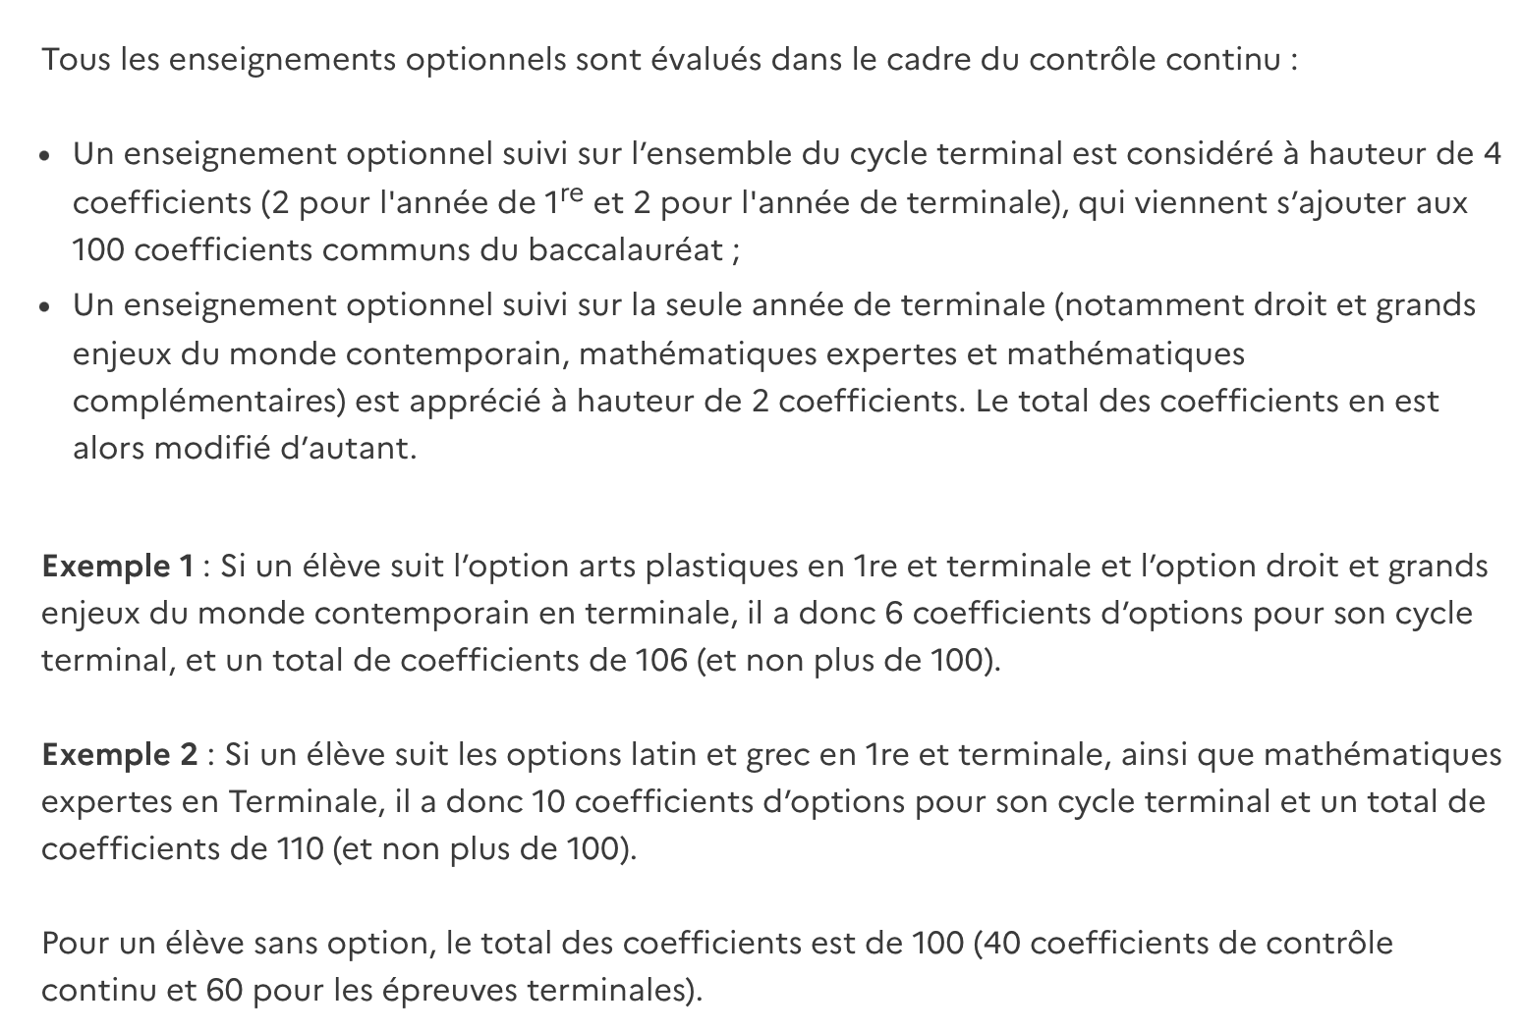
Et LES ENSEIGNEMENTS OPTIONNELS ?

Slide 8
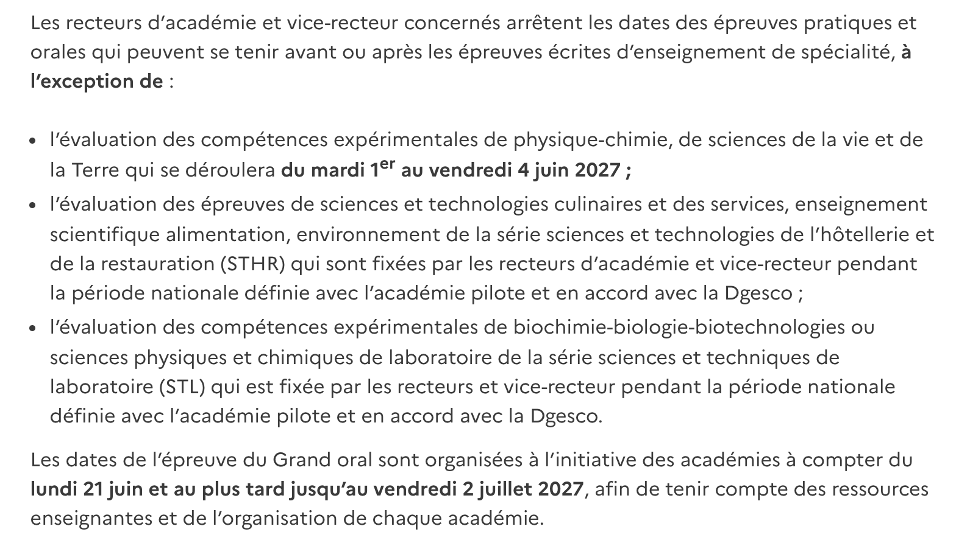
ET LES EPREUVES ORALES ET PRATIQUES ?

Slide 9
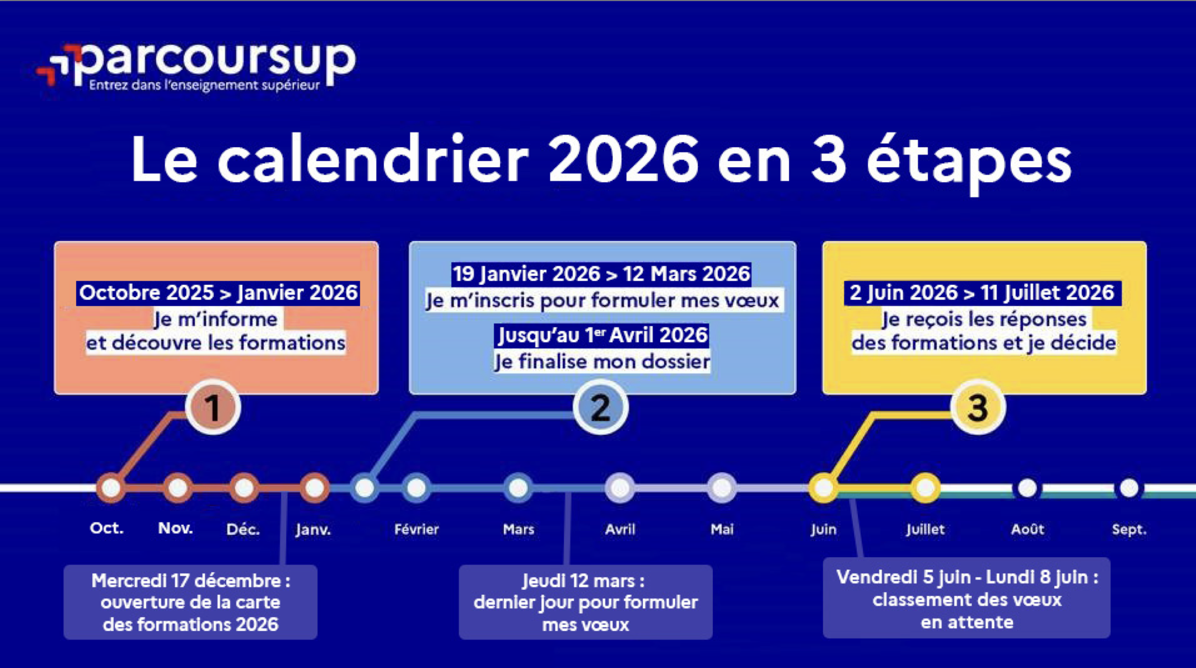
ET PARCOURSUP ?
Toutes les notes et appréciations des bulletins de 1ère et Tle (Trim 1 et 2)
Calendrier de l’année dernière :

